Slide 1





Projeto de Interligação Física entre as Concessionárias do Estado de São Paulo
Carlos Enrique Esteban Morosoli - Quantum Do Brasil Ltda
Pedro Abdo - Geofusion Sistemas E Servicos De Informatica S/A
Ana Elisa Morguette- Geo Biogás & Tec Geo / Energética Participações S. A.
Thiago Ferreira Fogaca - Worley Engenharia Ltda.
Igor Ferreira - Fohat Corporation Servicos Em Engenharia Ltda
Mauro Prilip Garcia - Smart Solutions Engenharia Ltda
REALIZAÇÃO:
Luiz Marcel Notari – Comgas S.A.

Slide 2
Resumo Introdutório
Interligação Física entre as Concessionárias de Gás Canalizado do Estado de São Paulo: Inovação Colaborativa para um Mercado Integrado, Sustentável e Competitivo
O presente projeto estruturou, de forma integrada e colaborativa, os estudos técnicos, regulatórios e operacionais necessários para viabilizar a interligação física e comercial entre as redes das três concessionárias de gás canalizado no Estado de São Paulo: Comgás, Naturgy e Necta Gás.
A iniciativa foi conduzida por meio de 6 projetos simultâneos e complementares, envolvendo benchmarking internacional, análise de mercado, modelagem de engenharia, critérios operacionais, desenvolvimento de plataforma digital e avaliação da viabilidade do biometano. Todos os projetos foram coordenados no escopo da ARSESP, em alinhamento à sua Agenda Regulatória.
Propósitos principais:
Promover a interoperabilidade entre redes atualmente isoladas
Permitir a operação de trocas físicas (SWAP) de gás e biometano
Estimular a competitividade com base em infraestrutura compartilhada
Subsidiar a abertura do mercado livre com segurança técnica e regulatória
Resultados alcançados:
Mapeamento de mais de 2 milhões de unidades consumidoras e 7 traçados estratégicos
Identificação de 25 milhões Nm³/dia de potencial de biometano no estado
Desenvolvimento do projeto conceitual de engenharia (FEL 2) para 3 trechos de interligação
Prova de Conceito (PoC) de uma plataforma digital OTC para negociação bilateral
Propostas de critérios técnicos e regulatórios para execução segura de SWAP
A ação conjunta estabeleceu as bases para um novo modelo de atuação no setor de gás canalizado, combinando inovação aberta, sustentabilidade e modernização regulatória.

Slide 3
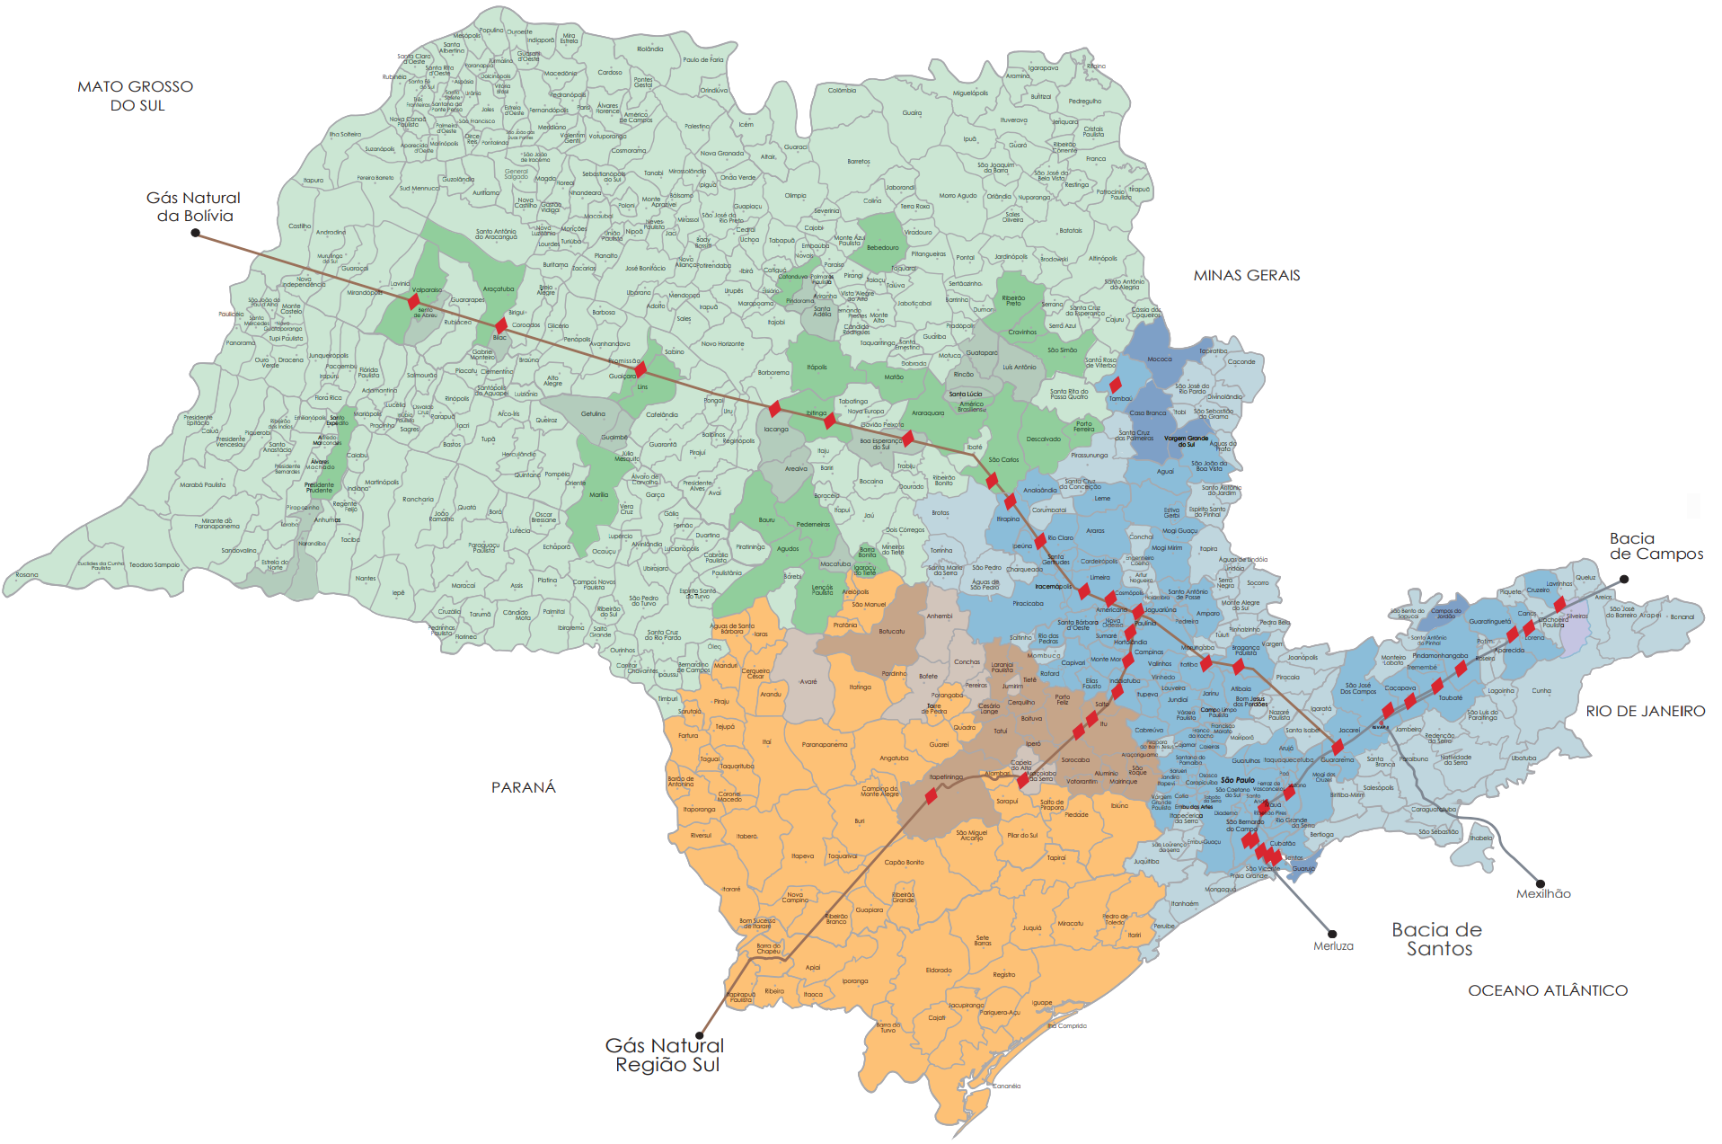

Contexto & Desafio
O sistema de distribuição de gás no estado de São Paulo é fragmentado em três áreas de concessão (Comgás, Naturgy e Necta), sem interconexão física.
A ausência de integração impede a realização de trocas operacionais (SWAP), dificulta a inserção do biometano e restringe a flexibilidade de mercado.
Diante da abertura do mercado regulado e da urgência de reduzir emissões, a ARSESP estruturou uma ação estratégica para viabilizar a interligação técnica, regulatória e comercial entre as redes.
COMGÁS
Municípios atendidos (86)
NECTA
Municípios atendidos (25)
NATURGY
Municípios atendidos (18)
Notes:
Breve panorama do problema motivador
Dados ou fatos que evidenciem a “dor” a ser solucionada

Slide 4




Objetivo da Iniciativa
Desenvolver, de forma colaborativa e integrada, a base técnica, jurídica, regulatória, operacional e comercial para viabilizar o SWAP de gás natural e biometano entre as três áreas de concessão.
Elaborar os estudos técnicos necessários à execução da interligação física, avaliação de mercado, desenvolvimento de plataformas digitais e estabelecimento dos critérios operacionais.
Promover um novo patamar de inovação aberta no setor de gás, com infraestrutura compartilhada, interoperabilidade entre concessionárias e integração de fontes renováveis.
Notes:
Objetivo principal (por que essa prática foi criada)
Relevância para a comunidade de Open Innovation

Slide 5
Tipo de Caso & Descrição da Prática
Modelo de Inovação Aberta Integrada
  Desenvolvimento conjunto de soluções técnicas e regulatórias
  Co-criação de tecnologias digitais e operacionais
  Investimentos colaborativos em inovação regulada
  Abertura de P&D ao mercado
6 frentes de projetos simultâneos que se complementam e retroalimentam:
  P272.1 Benchmark regulatório internacional
  P272.2 Identificação de traçados e demanda
  P272.3 Mapeamento da oferta de biometano
  P272.4 Engenharia conceitual FEL 2
  P272.5 Plataforma digital para negociação OTC
  P272.6 Critérios técnicos para operação do SWAP
Notes:
Identifique qual dos tipos aceitos se aplica
Desenvolvimento conjunto de soluções, processos ou produtos
Transferência ou co-criação de tecnologias e recursos
Investimentos colaborativos em inovação
Abertura de P&D ao mercado
Outra forma de interação empresarial com startups, universidades ou atores de inovação aberta
Descrição sucinta do que foi implementado

Slide 6

Originalidade & Inovação
Primeira iniciativa integrada no Brasil voltada à troca operacional entre concessionárias de gás.
  Inteligência geográfica com machine learning
  Engenharia FEL 2 com modelagem 3D
  Benchmark internacional com foco em biometano
  Plataforma digital de SWAP com simulação de MVP
Notes:
Elementos que tornam essa prática única
Diferenças em relação a abordagens tradicionais de mercado ou P&D

Slide 7






Colaboração & Engajamento
Concessionárias colaboradoras: Comgás, Naturgy e Necta Gás
Executores técnicos especializados: Quantum, Geofusion, Geo Biogás, Worley, Fohat, Smart Solutions
Coordenação institucional: ARSESP, via Agenda Regulatória 2020/2021
Governança integrada: Compartilhamento de dados, validação cruzada entre frentes e alinhamento regulatório
Mecanismos de coexecução: Protocolos conjuntos, interfaces técnicas, workshops e cronogramas sincronizados
Benchmark
Mercado consumidor
Avaliar funcionamento do SWAP em outros países.
Mapear o potencial de mercado e identificar perfil de consumo.
Oferta de suprimento
Engenharia
Mapear potenciais supridores de biometano, gás natural e GNL.
Avaliar tecnicamente traçados alternativos.
Operações comerciais
Operações
de rede
Sistema para identificar potenciais compradores e supridores para SWAP.
Fluxo do dia operacional, definir parâmetros de medição, papéis e responsabilidades.
Notes:
Parceiros internos e externos (startups, universidades, investidores…)
Mecanismos de co-criação, governança conjunta e compartilhamento de valor

Slide 8
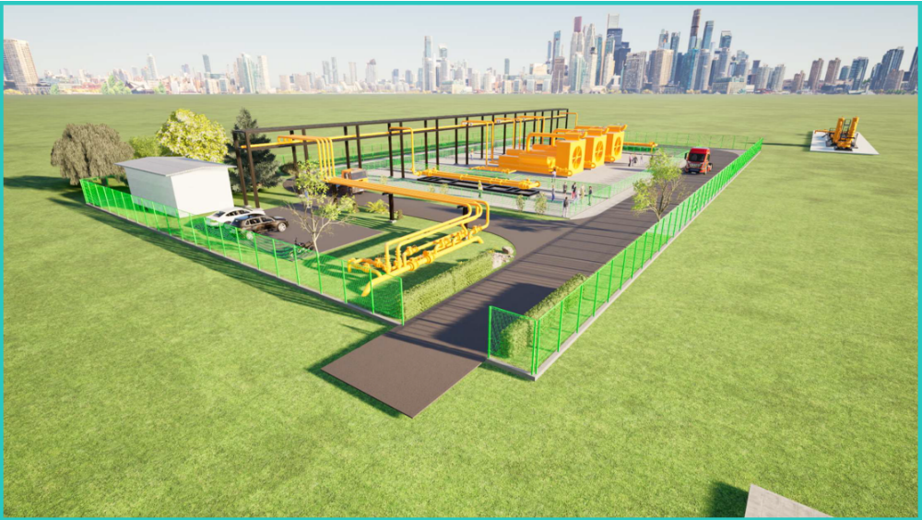
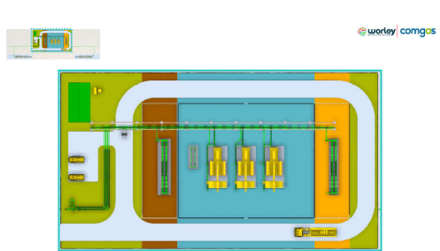
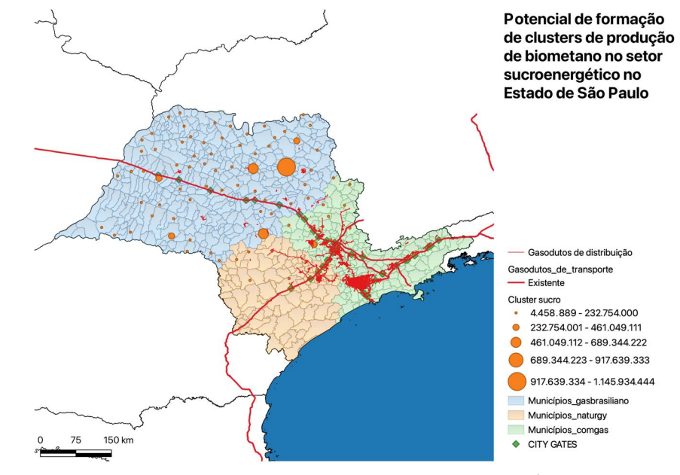
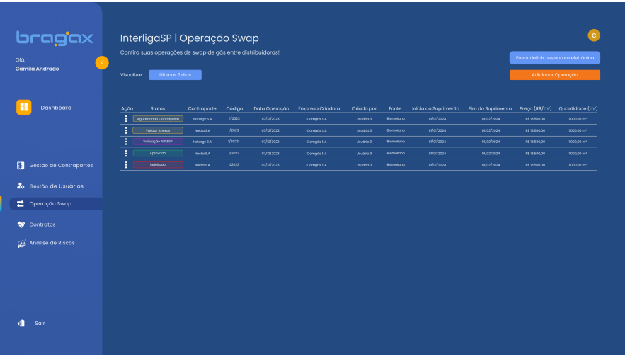
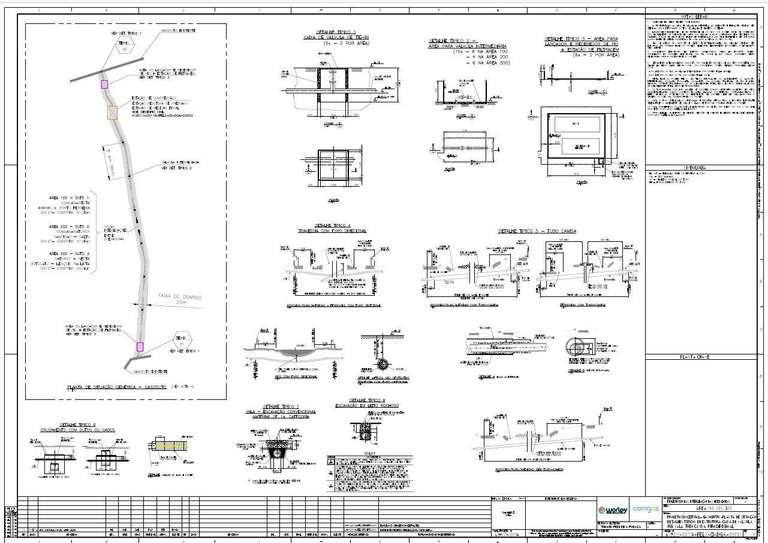
Demonstração de Resultados
Planta 3D Estação de Troca
Mapeamento de potencial de 26 milhões Nm³/dia* de biometano identificado
Potencial de mercado consumidor: 18,7 milhões Nm³/dia
7 traçados técnicos com potencial de interligação e mais de 2 milhões de consumidores mapeados
13 cenários de interligação física simulados
6 países analisados em benchmark regulatório
Plataforma digital de SWAP com MVP funcional
28 documentos técnicos de engenharia emitidos (FEL 2)
Modelagem 3D de estações de compressão e redes
Plataforma Digital
Mapeamento
de Potencial
*A soma dos volumes potenciais de biometano dos setores avaliados (sucroenergético, saneamento e resíduos sólidos)
Notes:
KPIs e métricas quantitativas (ex.: redução de tempo, receitas, patentes)
Evidências qualitativas (depoimentos, estudos de caso internos)

Slide 9
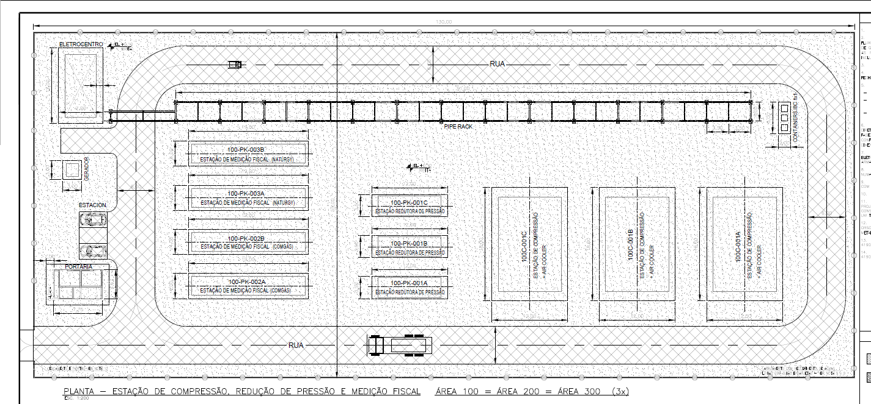
Escalabilidade & Replicabilidade
Modelo aplicável a outros estados e países com redes fragmentadas ou concessões múltiplas
Base para criação de mercado livre regional com infraestrutura compartilhada
Plataforma digital pode evoluir para balcão regulado com suporte da agência
ESTAÇÃO DE COMPRESSÃO, REDUÇÃO DE PRESSÃO E MEDIÇÃO FISCAL
Estação
de Troca
Compressores
Redutores
de Pressão
Medição Fiscal
COMPRESSORES
CONCESSIONÁRIA 1
CONCESSIONÁRIA 2
Metodologias replicáveis para hidrogênio, GNL, e outros vetores energéticos
Integração com políticas públicas de descarbonização e universalização de acesso
Estação de Troca
Notes:
Fatores críticos que permitem escalar para outros mercados ou unidades
Recomendações para adaptação em contextos diferentes

Slide 10
Lições Aprendidas & Recomendações Práticas
Lições aprendidas:
A integração técnica depende da articulação regulatória, digital e operacional (ainda em desenvolvimento)
SWAP físico exige critérios claros, interoperabilidade de redes e governança entre agentes e definição clara de regras de balanceamento e tarifação
A inovação aberta exige confiança entre os players e participação ativa do regulador a abertura de dados entre concessionárias é essencial
Recomendações:
Priorizar pilotos físicos de SWAP com traçados e regras já validadas
Incorporar aprendizados regulatórios à normatização da ARSESP
Fortalecer canais digitais de negociação com controle regulatório adaptável
Avançar para FEL 3 e testes-piloto de SWAP entre concessionárias (em execução)
Notes:
Principais obstáculos e como foram superados
Dicas acionáveis para quem for replicar a iniciativa

Slide 11
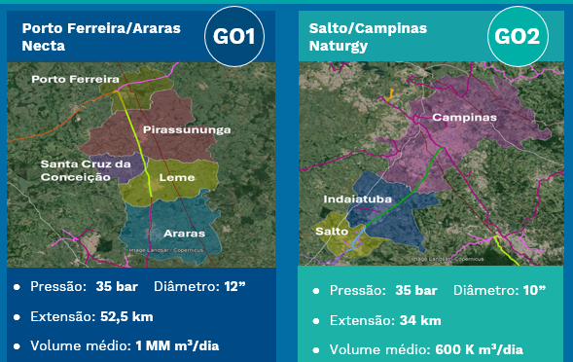
Encerramento & Contato
Valor entregue:
Estrutura técnica e regulatória completa para a interligação física e operacional das redes de gás em SP
Base para construção de um mercado regional de gás natural e biometano, com mais concorrência, eficiência e sustentabilidade
Exemplo de ação de inovação aberta setorial, com impacto direto em infraestrutura, tecnologia e política pública
Próximos passos:
Amadurecimento Regulatório
Implantação dos primeiros trechos físicos de interligação
Lançamento de MVP da plataforma digital OTC
Consolidação da norma técnica para SWAP pela ARSESP
Notes:
Síntese do valor entregue à organização e à comunidade de Open Innovation
Próximos passos sugeridos (calls to action)

Slide 12

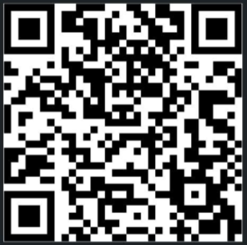
Obrigada!
Ebiliane Lima
Contato:
https://www.linkedin.com/in/ebilianelima/

